Slide 1
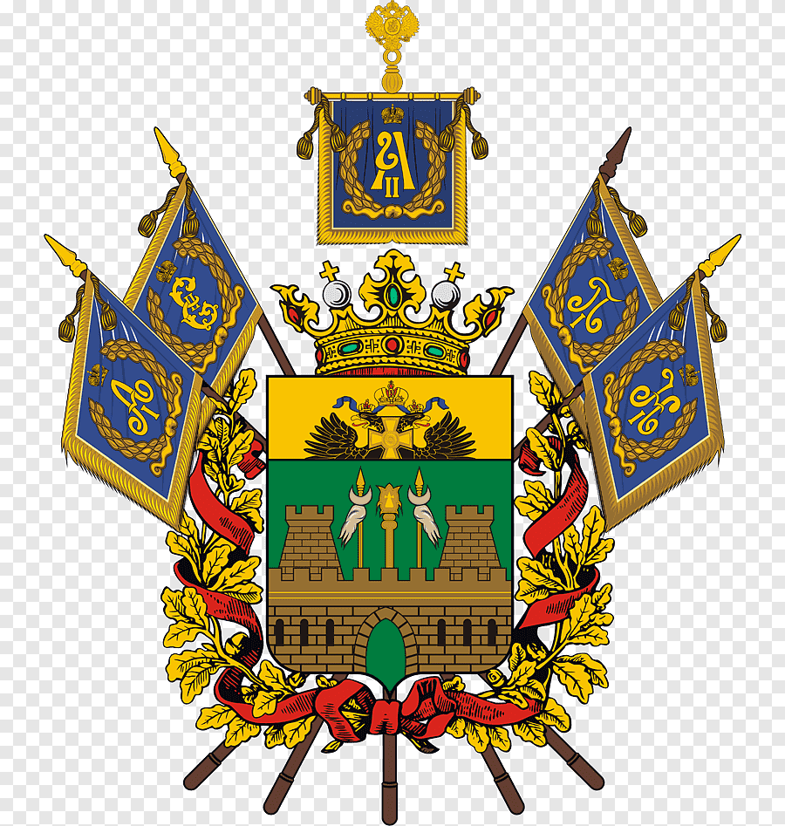
Как жили на Кубани в старину
Подготовила педагог-психолог
ГБДОУ ЛНР «ЯСЛИ-САД № 52»
Соловьева Анастасия Олеговна

Slide 2
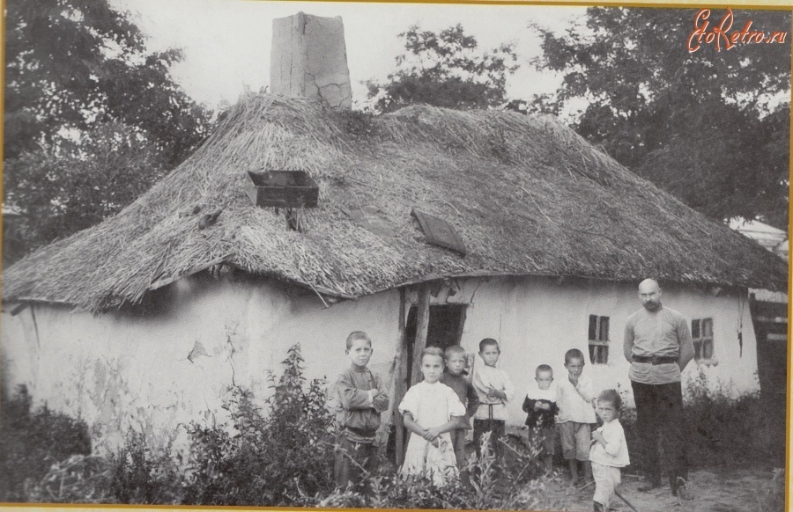
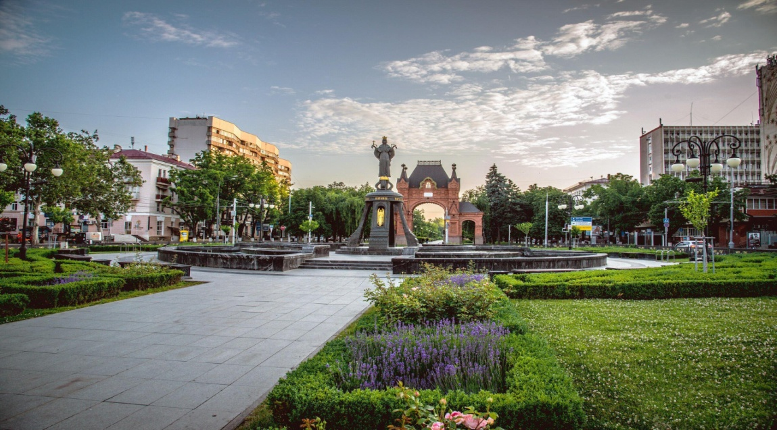
Краснодарский край – жемчужина России
Столица Краснодарского
края – город Краснодар.

Slide 4
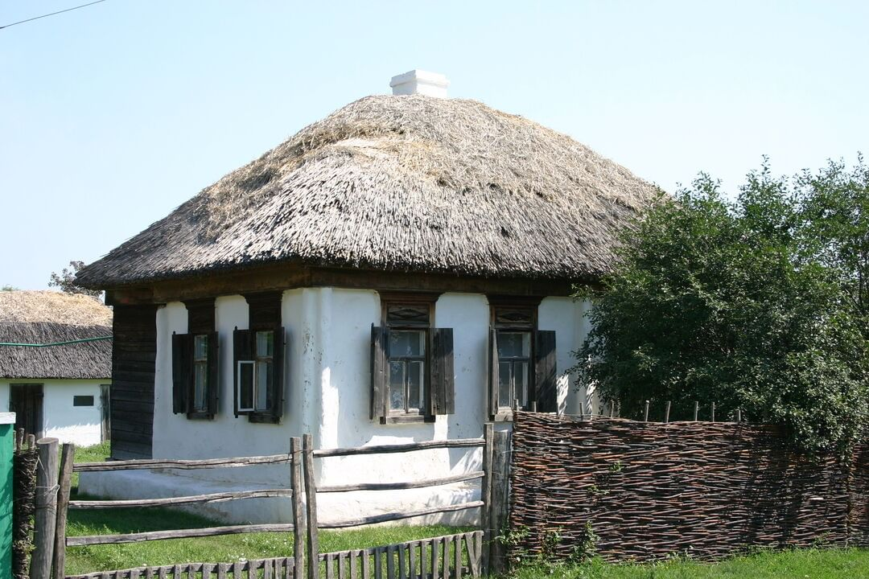
Жилье кубанских казаков

Slide 5
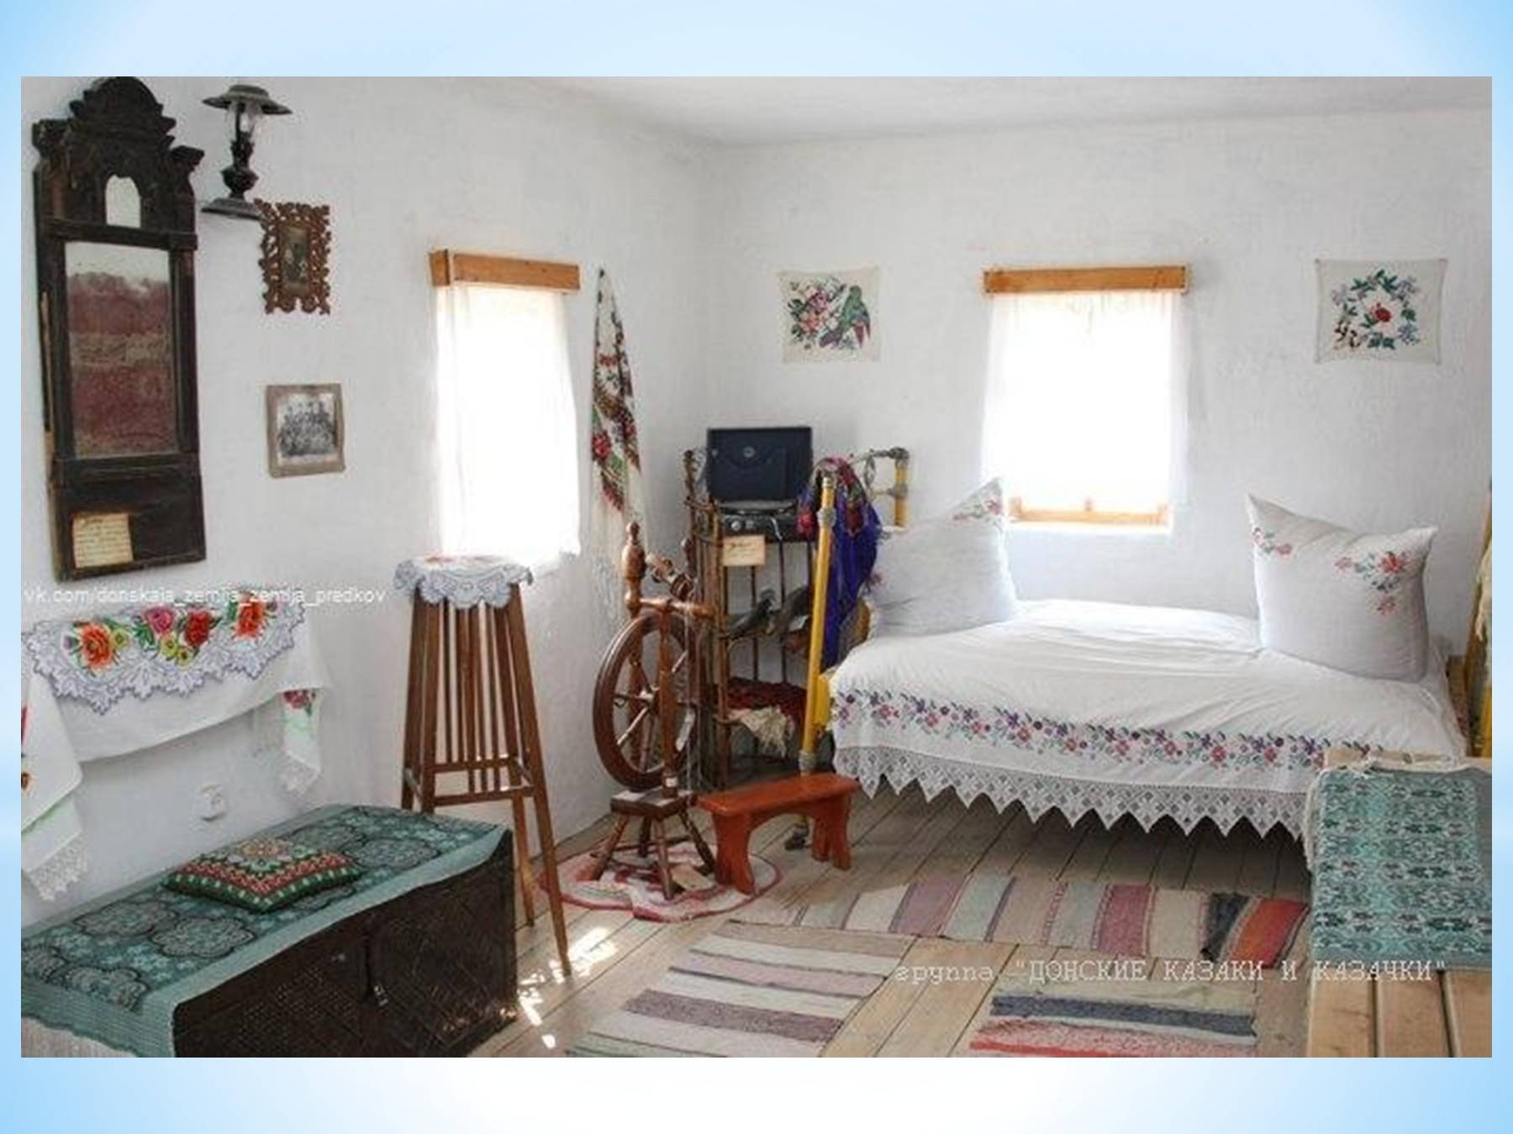

Slide 6
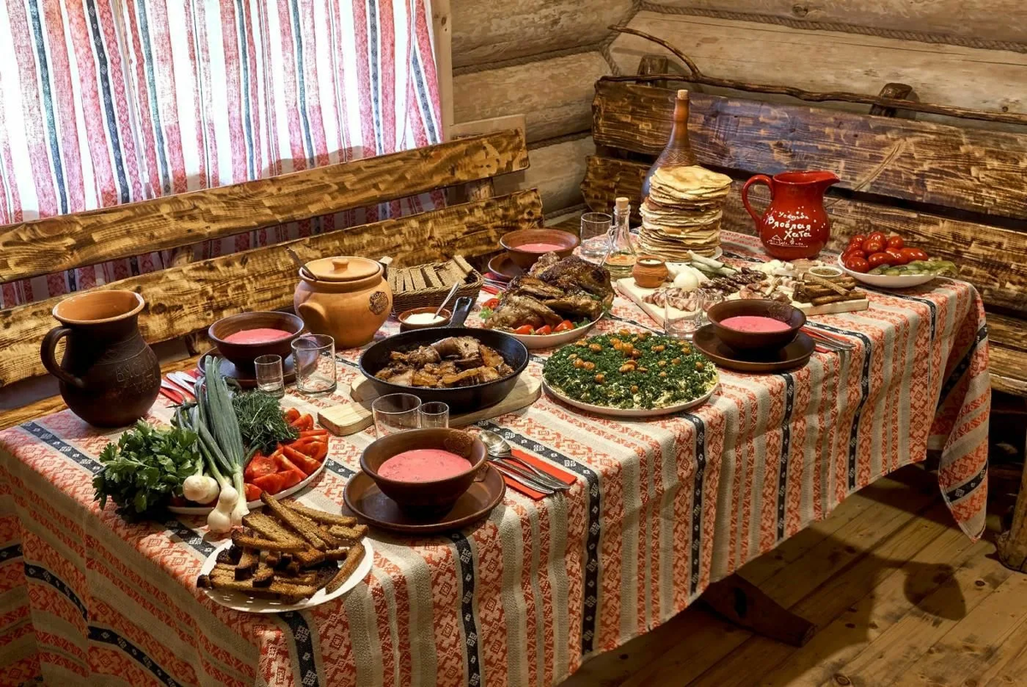
Уклад жизни кубанских казаков

Slide 7
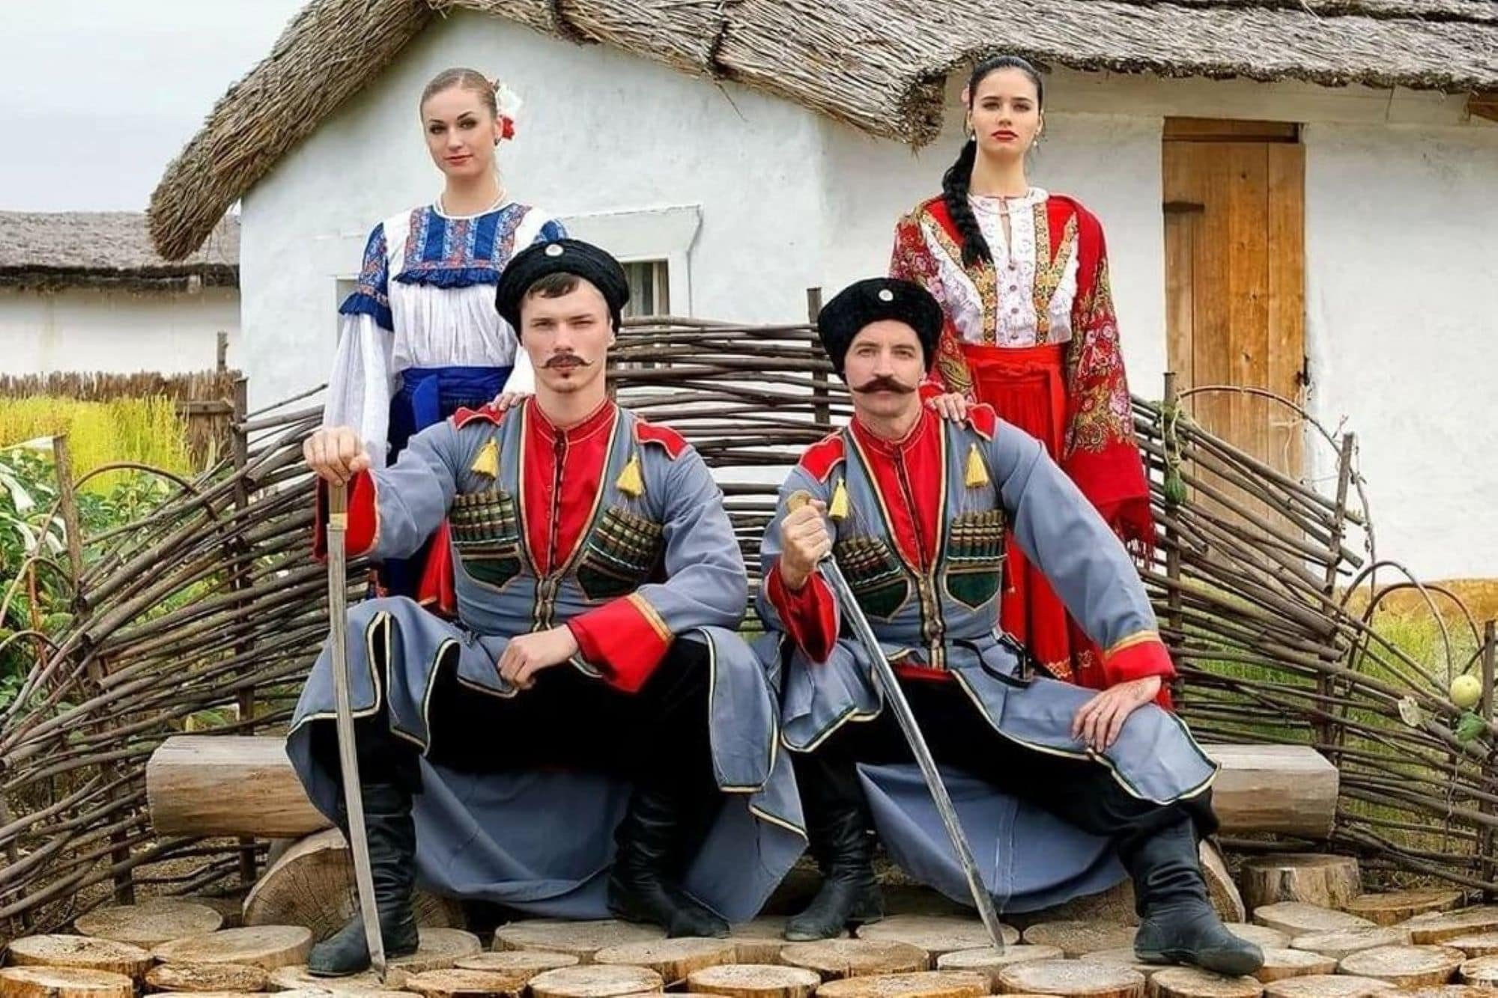
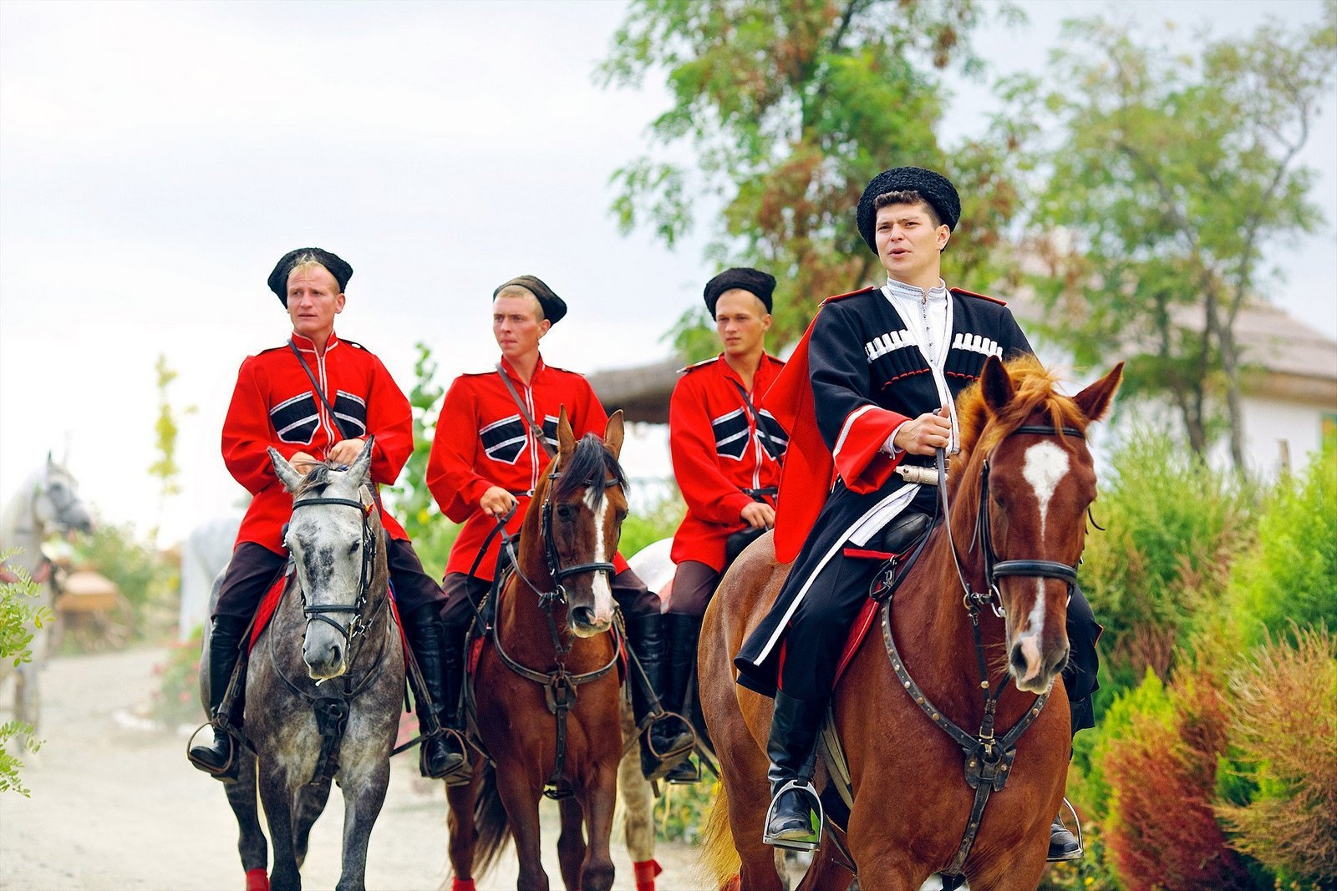

Slide 8
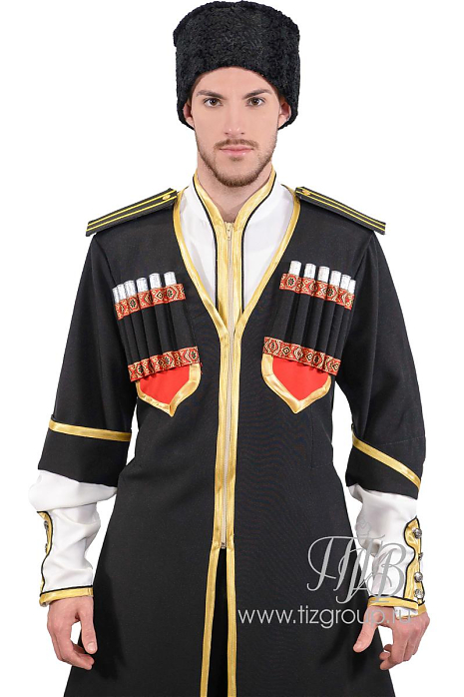

Slide 9
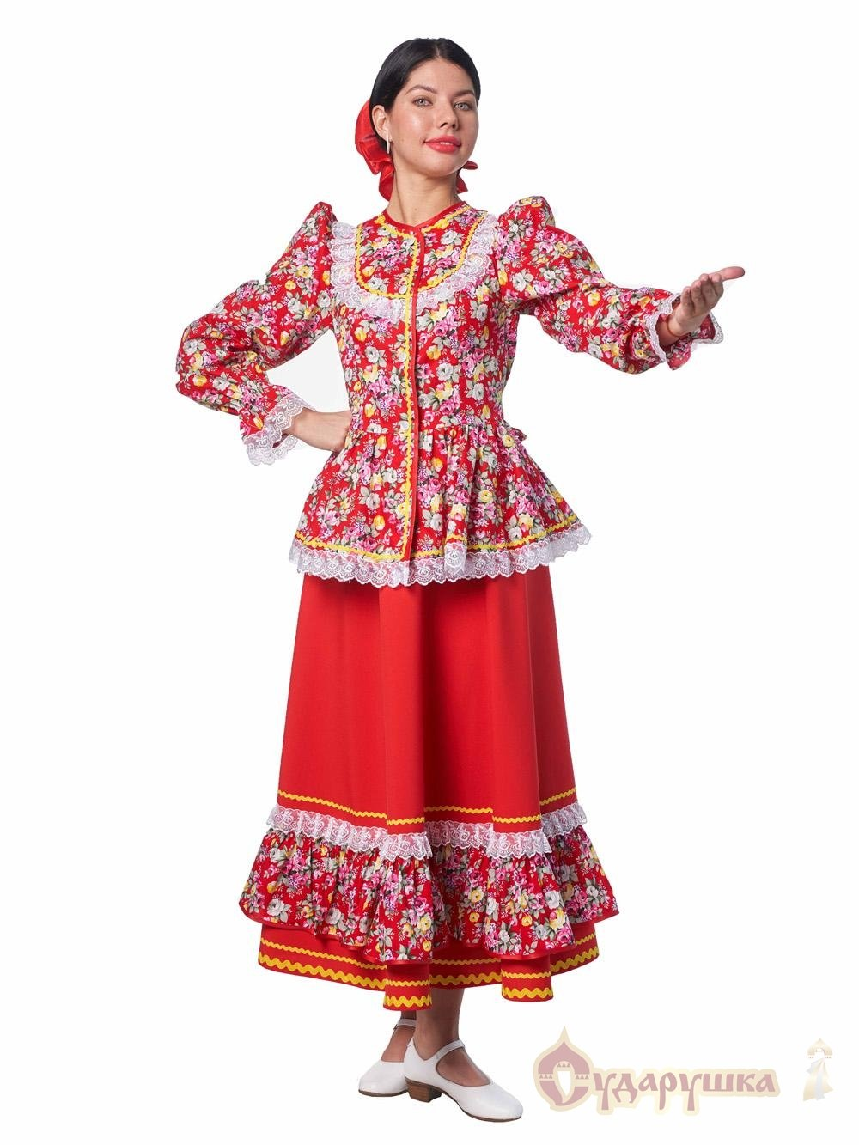
Костюм кубанской казачки
Костюм кубанской казачки

Slide 13
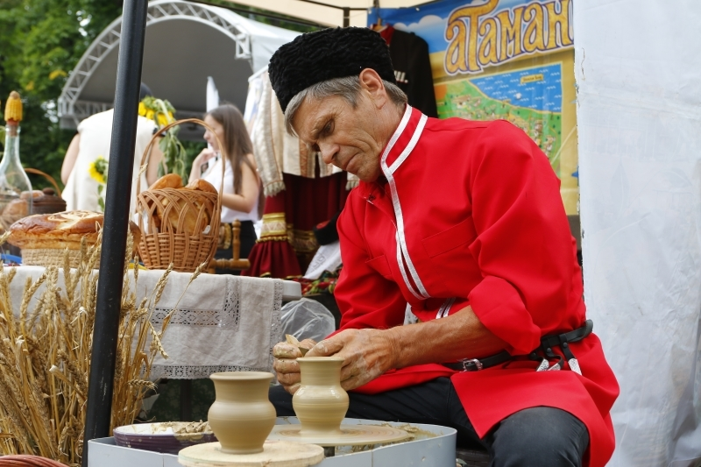
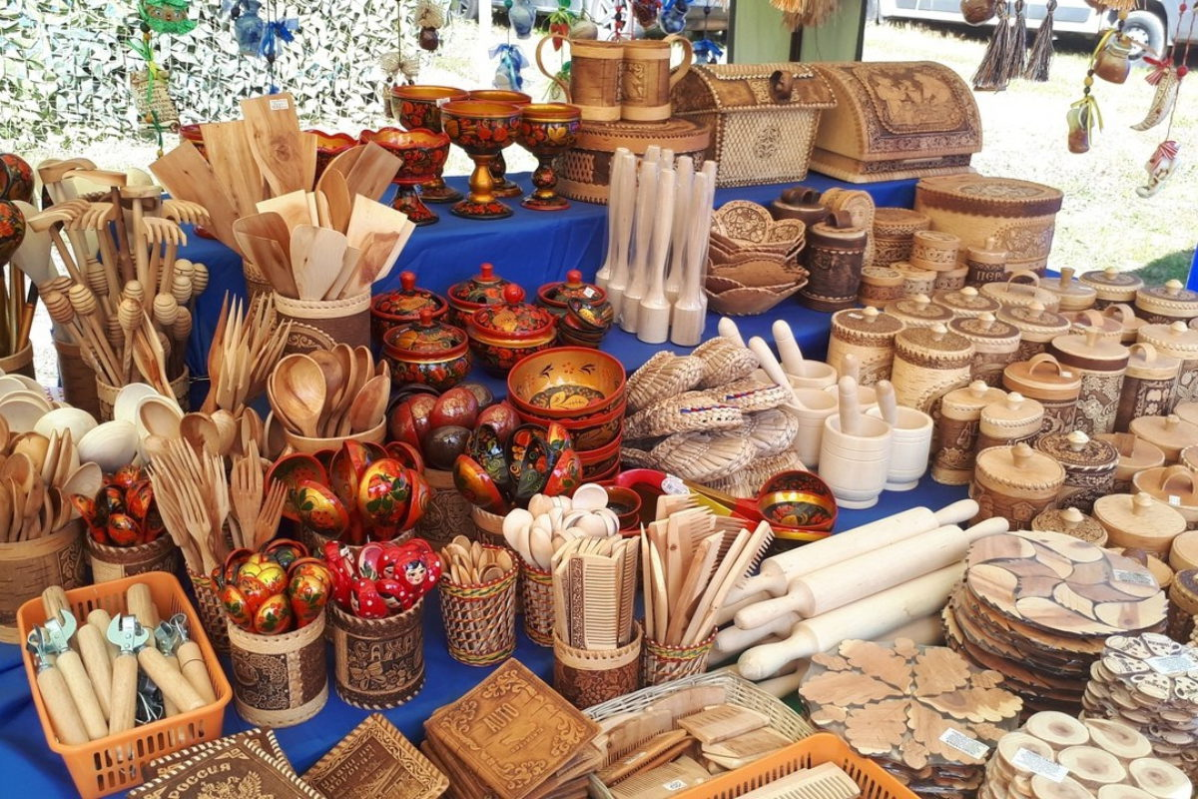
Ремесла жителей Кубани

Slide 15
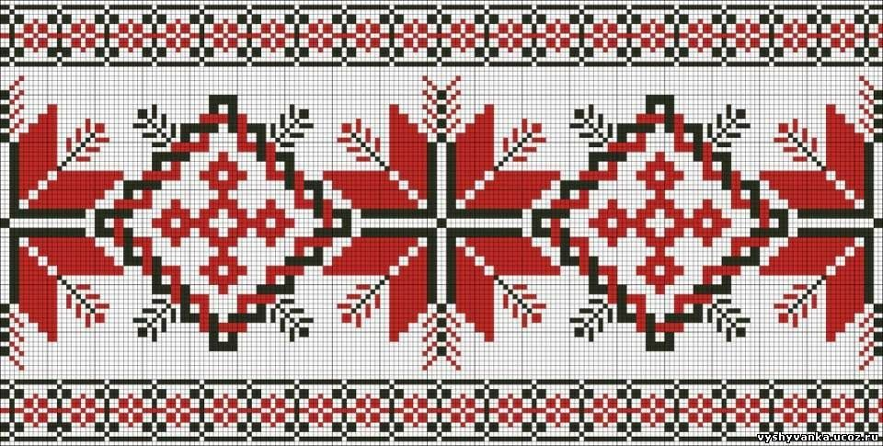
Спасибо за внимание!

